Slide 1
MESA NACIONAL
PLANESI

Slide 2
Mesa Tripartita Nacional del PLANESI:
Es una instancia de diálogo y trabajo conjunto en Chile dirigida por el Ministerio de Salud que coordina el Plan Nacional para la Erradicación de la Silicosis (PLANESI).
El Plan Nacional de Erradicación de la Silicosis, es una iniciativa del estado de Chile para Erradicar la Silicosis como Enfermedad Profesional al año 2030, promocionado por la Organización Mundial de la Salud (OMS), la Organización Internacional del Trabajo (OIT) y los Ministerios de Salud, Trabajo y Previsión Social de Chile, promulgado el 13 de Julio del 2007.

Slide 3
Objetivos Principales
Controlar la exposición: Disminuir el polvo con sílice en los espacios laborales.
Reducir casos: Bajar la cantidad de personas con silicosis.
Mejorar la salud: Dar un diagnóstico rápido y atención médica adecuada a los afectados.
Fortalecer el Sistema de Información de Silicosis y de Exposición a Sílice y desarrollar un Sistema de Vigilancia de Silicosis.

Slide 4
Qué es la SILICOSIS
La Silicosis es una enfermedad pulmonar profesional, causada por la exposición a sílice.
Se trata de una fibrosis pulmonar irreversible y eventualmente progresiva.

Slide 5
Quiénes participan
La mesa funciona de forma tripartita e incluye a: [1]
Entidades del Estado: Ministerios, COMPIN, ISP, SUSESO y la Dirección del Trabajo.
Organismos administradores: Mutualidades e institutos de seguridad (como el Instituto de Seguridad del Trabajo, ACHS, ISL).
Gremios y sindicatos: Representantes de empresas, minería Confemin y construcción Sintec.

Slide 6
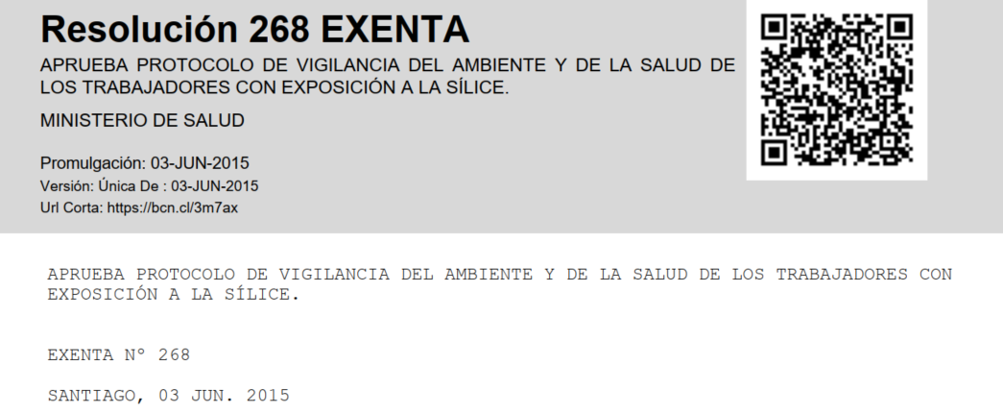

Slide 7
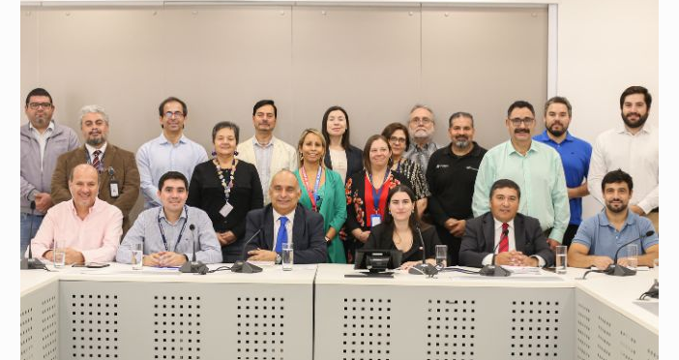

Slide 8
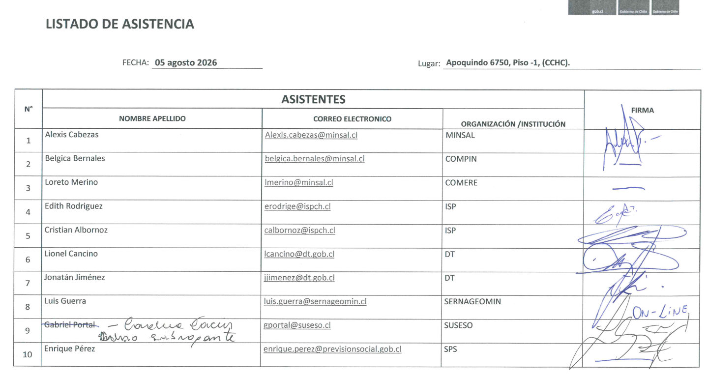

Slide 9
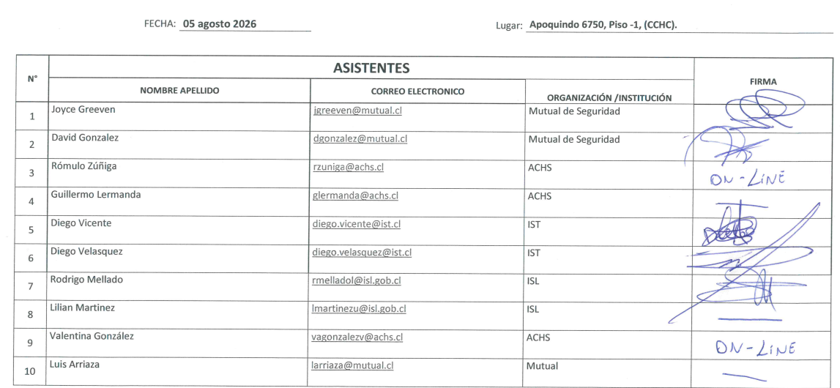

Slide 10
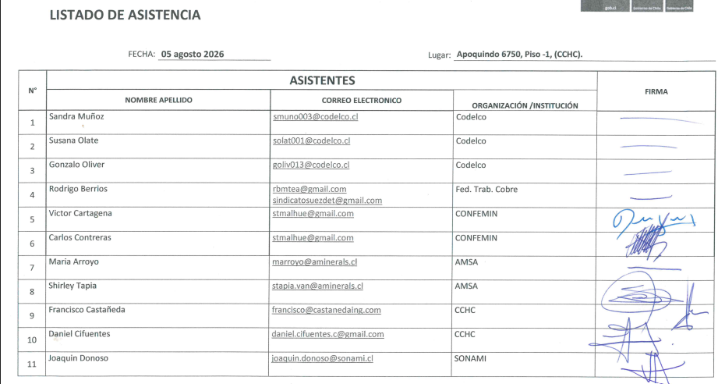

Slide 11
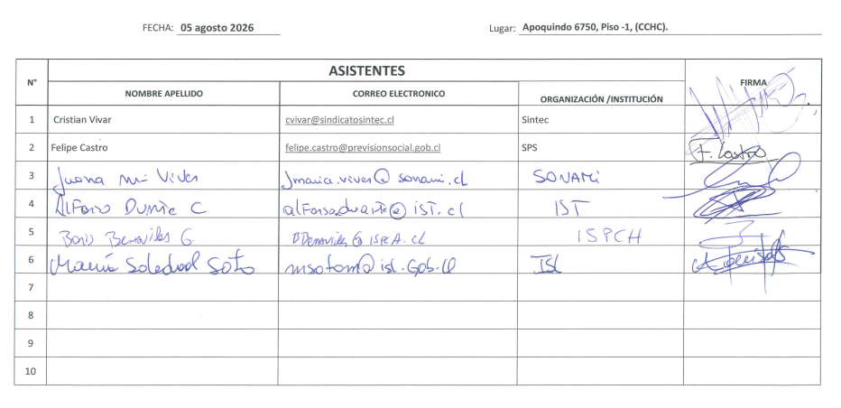

Slide 12
 |  | CONTACTOS SEREMI REFERENTES PLANESI
 | Región | Referente | Correo Referente
 | Arica y Parinacota | Olga Oses Castro | olga.oses@redsalud.gob.cl
 | Tarapacá | Rene Vega | renea.vega@redsalud.gob.cl
 | Antofagasta | Lorena Ampuero Fernández | lorena.ampuero@redsalud.gob.cl
 | Atacama | Hugo Torres Delgadillo | hugo.torres@redsalud.gob.cl
 | Coquimbo | Bernardita Araya | bernardita.araya@redsalud.gob.cl
 | Valparaíso | Carolina Bustamante Gamboa | carolina.bustamanteg@redsalud.gob.cl
 | Metropolitana | Mauricio Gutierrez | mauricio.gutierrezg@redsalud.gob.cl
 | O’Higgins | Cecilia Guiñez Candia | cecilia.guinez@redsalud.gob.cl
 | Maule | Jessica Valenzuela Hormazabal | jessicam.valenzuela@redsalud.gob.cl
 | Ñuble | Angelo Labra Zapata | angelo.labra@redsalud.gov.cl
 | Biobío | Jaime Parra Fuentes | jaime.parra@redsalud.gov.cl
 | La Araucanía | Waldo Ramirez Castillo | waldo.ramirez@redsalud.gob.cl
 | Los Ríos | Victor San Martin | victorj.sanmartin@redsalud.gob.cl
 | Los Lagos | Marcelo Orrego González | marcelo.orrego@redsalud.gob.cl
 | Aysén | Yeisy Leal | yeisy.leal@redsalud.gob.cl
 | Magallanes | Jorge Velásquez Pérez | jorge.velasquezp@redsalud.gov.cl

Slide 13
listado publicado en Web de ISP de los centros nacionales adheridos al PEECASI ( https://www.ispch.cl/salud-de-los-trabajadores/programa-de-evaluacion-externa-de-la-calidad/de-las-prestaciones-relacionadas-con-la-silicosis-espirometria-y-rtx-peecasi/);

Slide 14
N° | Centro Participante | Dirección
1 | INTERSALUD LIMITADA | Carretera del Cobre Presidente Frei #1330, Rancagua
2 | Hospital del Trabajador Santiago – ACHS | Ramón Carnicer #185, Providencia – Santiago
3 | CLINICA RIO BLANCO. | Santa María 777, Los Andes.
4 | HOSPITAL MUTUAL DE SEGURIDAD C.CH.C. | Av. Libertador Bernardo O´Higgins # 4848, Estación Central, Santiago.
5 | Centro médico Workmed SPA. LTDA. | Manuel Montt 427, 5º piso, Providencia – Santiago
6 | Hospital del Cobre Dr. Salvador Allende. | Avenida Chorrillos N°689, Calama, Región de Antofagasta
7 | Clínica San Lorenzo | Avenida Diego Portales S/N, El Salvador, Región de Atacama
8 | Mutual de Seguridad C.Ch.C. | Centro de Atención Agencia Viña del Mar, Limache 1300 – Viña del Mar- Región del Valparaíso
9 | Centro Médico Workmed Concepción SPA. LTDA. | Lincoyán 334, 5º piso, Concepción- Región del Bío Bío
10 | Centro de Atención de Salud Mutual de Seguridad C.CH.C. Rancagua. | Av. República de Chile 390. Rancagua, Región de O’Higgins.
11 | Centro Médico WORKMED Antofagasta. | Juan José Latorre N° 2361; Antofagasta, Región de Antofagasta
12 | Agencia Rancagua, ACHS. | Avenida Libertador Bernardo O’Higgins, Región de O´Higgins
13 | Centro de Atención de Salud Mutual de Seguridad C.CH.C Antofagasta. | Av. José Miguel Carrera N°1869, piso 6, Antofagasta; región de Antofagasta.
14 | Agencia Chillan, Asociación Chilena de Seguridad. | Avenida Collin 532, Chillan, Región de Ñuble
15 | Agencia Antofagasta, Asociación Chilena de Seguridad. | Grecia 840 Antofagasta, Región Antofagasta
16 | Centro de Atención de Salud Mutual de Seguridad C.CH.C Puerto Montt. | Puerto Montt, Región de Los Lagos.

